Slide 1
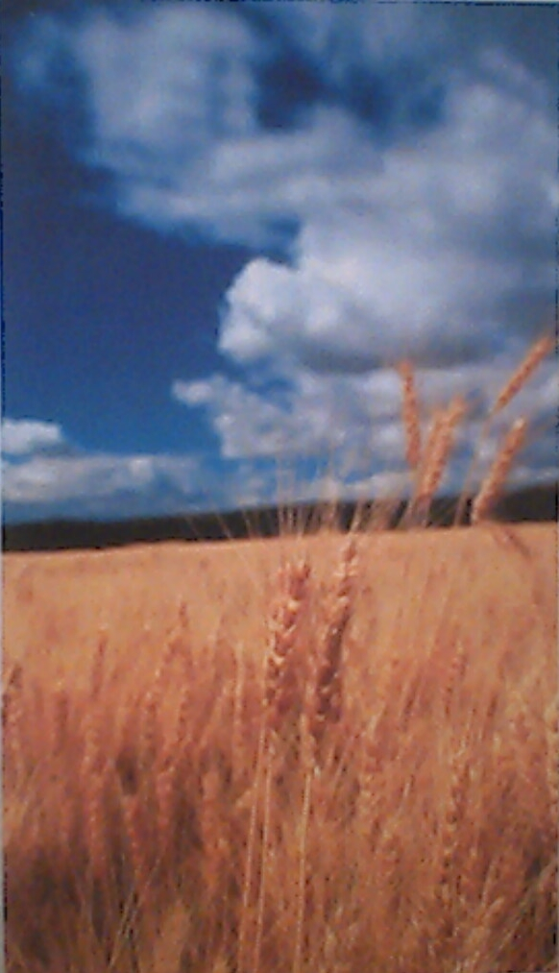
Краевое государственное бюджетное образовательное
учреждение начального профессионального образования
Профессиональное
училище № 92
Страницы истории профобразования
663580, Красноярский край, Саянский район, с. Агинское, пл. Труда, 7 А тел 83914221-8-79, Сотовый: 9631831739

Slide 2
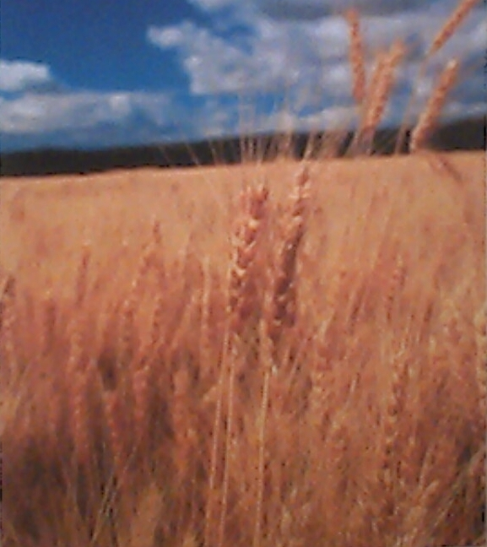
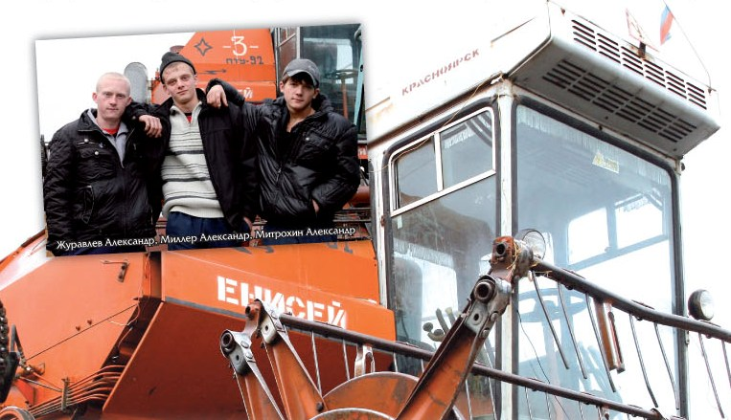
Наш хлеб
Савенков Н.Т.
Не боюсь я в стихах повториться,
Хлеб не знает предела похвал.
Если рожь на Руси колосится,
Значит кто-то всерьез недоспал.
Зори росные, свет полуденный,
Хлеборобской заботы тропа,
Перебродят, и пламенем зерна,
Запылают в колосьях снопа.
Ничего нет на свете вкуснее…
Благородней работы жнеца,
Если рожь где-то жемчугом зреет,
Кто-то трудится в поте лица.
Не боюсь я в стихах повториться,
Хлеб не знает предела похвал.
Если надо кому поклониться –
После мамы его бы назвал.

Slide 3
.
В биографиях тысяч наших прославленных
соотечественников есть такая строка: ПТУ.
Из профессионально-технической школы на профессиональную сцену вышли: солистка Большого театра Валентина Клепацкая,
народные артисты СССР
Зиновий Гердт и Вячеслав Тихонов, заслуженная артистка России Маргарита Лифанова
и народный артист России Александр Михалков.
Наиболее продуктивной была общинная система профессионального обучения, внутри которой стало развиваться городское ремесло, использоваться новые технологии и формы организации труда, т.е. стала, появляться дробная
специализация ремесел, дифференциация знаний и умений.
Россия стала одной из первых стран мира, где уже в начале XVIII века начали создаваться государственные профессиональные учебные заведения.
А начиналось все с Петра I -ведь Петр I сам владел 14 профессиями.
В конце XVIII-начале XIX века в России стали появляться самые различные ремесленные училища и профессиональные школы, начинает развиваться и женское профессиональное образование.

Slide 4
В 1920-м появляются знаменитые ФЗУ –фабрично-заводские училища
Сколько знаменитых людей прошли через ФЗУ! Писатель Константин Симонов, маршалы авиации А.Голованов и Е.Савицкий, авиаконструктор Александр Микоян, академик Сергей Королев…
Советское профтехобразование с 1917 – 1940 годов
чрезвычайно разнообразно: чего только не было – профтехшколы, профтехкурсы, учебно-показательные мастерские, школы рабочей молодежи, школы-клубы.
2 октября 1940г. появляется указ
«О государственных трудовых резервах»,а вместе с ним три типа учебных заведений – школы ФЗО с 6-месячным сроком обучения и двухгодичные ремесленные и железнодорожные училища. …
За четыре года войны училища и школы
трудовых резервов подготовили 2,5 миллиона рабочих-
столько же выпускников ФЗУ
страна получила за мирные 20 лет…

Slide 5

Сегодня мы с полным основанием можем утверждать,
что 10 января 2009г. исполняется 308 лет
создания Российской государственной системы
профессионально-технического образования.
Какая дата ! А успехов сколько!
Одних выпускников мы дали столько, что за столетие
Не сосчитать!
Резервы для промышленности нашей –
Рабочей молодежи нашей цвет.
Профтехобразование поздравляем –
Дерзать ему и вечно процветать!
И долгих лет, и творчества желаем!

Slide 6
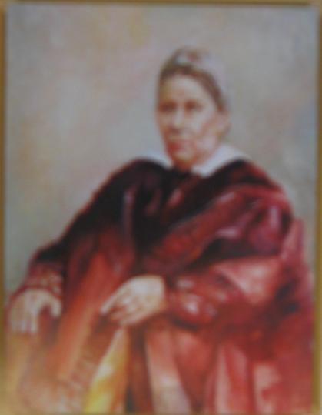
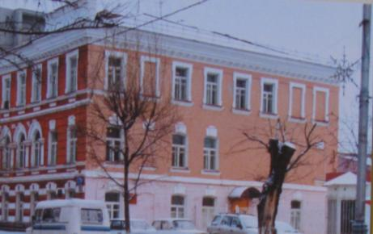
История развития проф.образования в Красноярском крае.
Первое в Красноярске ремесленное училище носит
Имя Татьяны Ивановны Щеголевой.
Потомственная почетная гражданка г. Красноярска, купчиха 1 гильдии Т.И. Щеголева 31 декабря 1868 г., желая устроить в Красноярске ремесленное училище, представила в Красноярскую городскую думу 100 000 рублей.
7 августа 1873 г. Устав красноярского ремесленного училища был утвержден генерал-губернатором Восточной Сибири сенатором Синельниковым.
В уставе, в частности, записано:
Глава 1.
Училище утверждается для ремесленного образования для детей беднейших жителей г. Красноярска, дабы это могло служить им обеспечением будущей их жизни.

Slide 7

История развития проф.образования в Красноярском крае.
    Для ремесленного образования на первый раз принять следующие ремесла: - портняжное;
- сапожное и башмачное;
- переплетное, кузнечное, слесарное, токарное;
- столярное.
  Далее по мере развития училища и средств его,
  вводить и другие ремесла и производства.
Полный курс училища состоит из шести классов.
В училище принимаются дети от 10 до 14 лет.
Открытие первого в Красноярске ремесленного училища имени Т.И. Щеголевой состоялось 18 июня 1874 г. в присутствии его преосвященство Епископа Енисейского и Красноярского, его превосходительство Господина Губернатора, почетной попечительницы Т.И. Щеголевой и прочих потомственных лиц г. Красноярска. Благотворительная деятельность Т.И. Щеголевой по устройству ремесленного училища была с благодарностью воспринята всем населением Красноярска.

Slide 8
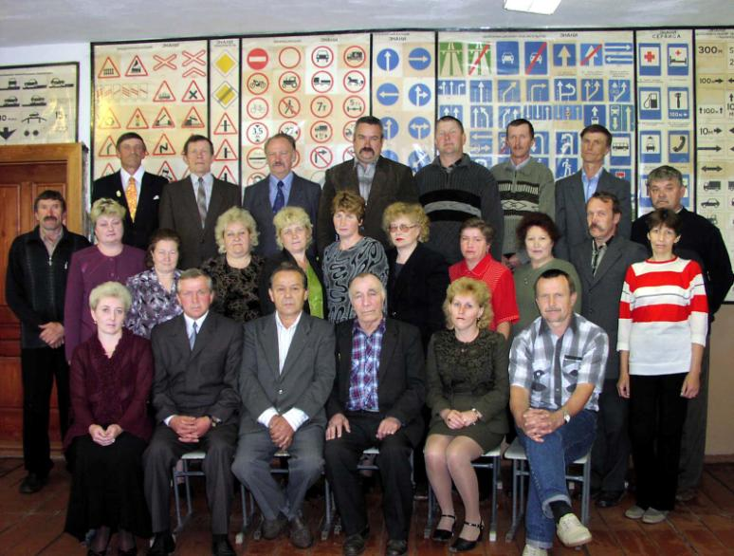
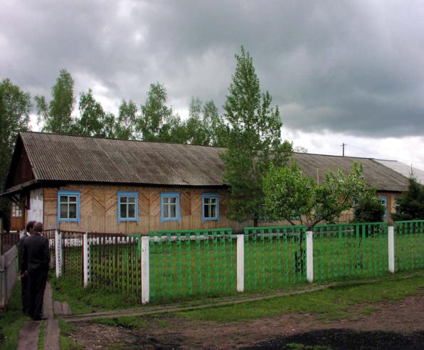
ПУ-92 начало свою деятельность с 1960 г., Училища на тот момент еще не было: было 100 кубометров бруса, которые учащиеся вместе с мастерами распилили, общими силами был залит фундамент, построено здание.
В 1963 г. училище стало филиалом Иршинского СПТУ-12, затем номер сменился на 68. В 1987 г. было построено еще два корпуса. В 1990 г. училище вернуло свою самостоятельность, получив статус училища № 92.
Задача ПУ –подготовка кадров для сельского хозяйства.
Надо, надо, надо нам, ребята,
Жизнь профтеху посвятить.
И мальчишек надо, и девчонок
Этой жизни научить.
Немаловажную роль в достижениях коллектива играют преподаватели и персонал ПУ: Окунев С.Е., Кротова И.В., Рубцов А.А., Афанасьев А.М., Петрищев В.А., Соловьев Д.Н., Олешкевич Т.А., Гусева Л.С., Рыбачек В.А., Белова Н.А., Жуков А,В., Корнющенко Н.Н., Лапо С.А., Абликов В.В., Гува Я.А., Требушевский С.Т., Тарханов П.И., Степанова Р.С., Петровская В.Е.

Slide 9
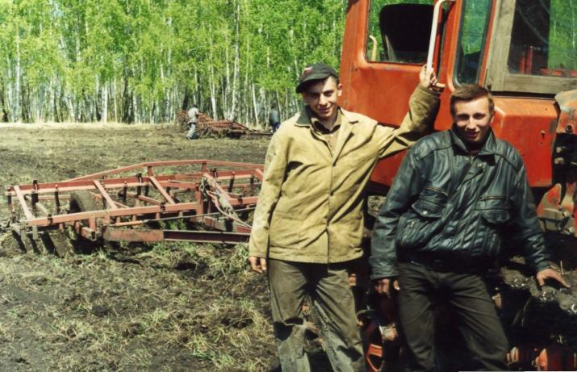
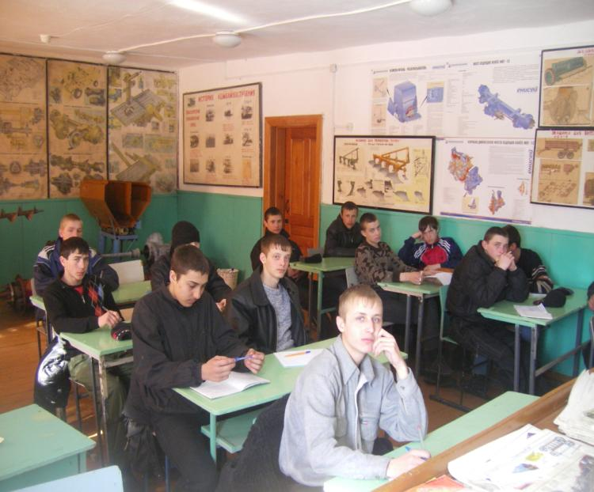
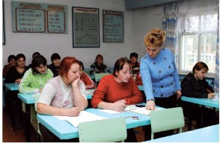
На сегодняшний день мы готовим специалистов по профессии:
тракторист-машинист сельскохозяйственного производства.
Специальность: тракторист-машинист категории «А», «В», «С», «Е», «F»,
слесарь-ремонтник, водитель автотранспортных средств категории «В», «С».

Slide 10
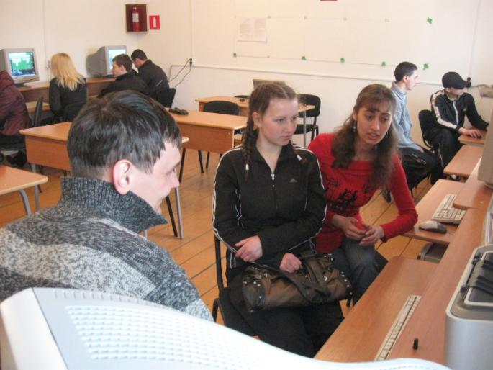
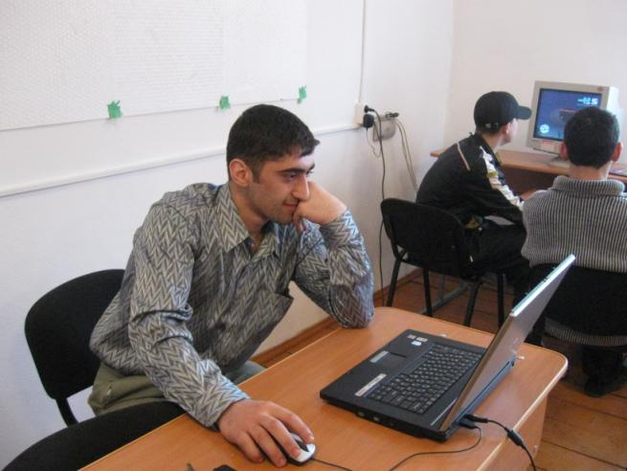
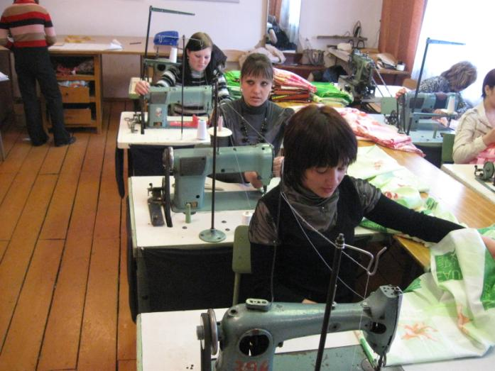
В ПУ-92 получают профессии:
Профессия:
Бухгалтер
Профессия: портной. Специальность: портной

Slide 11
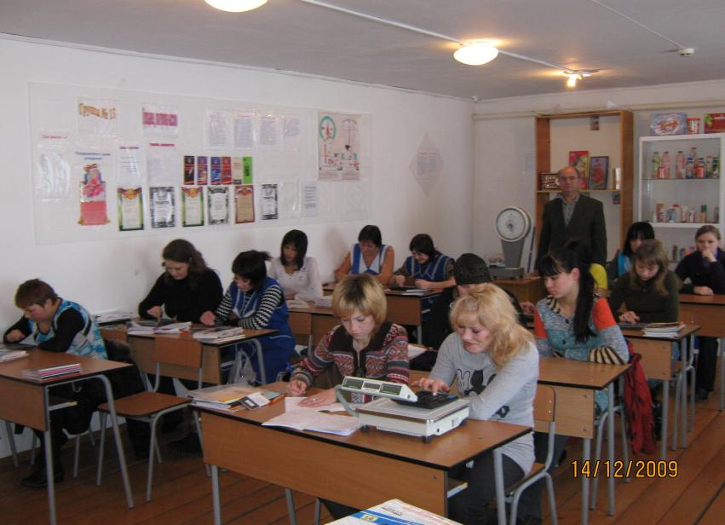
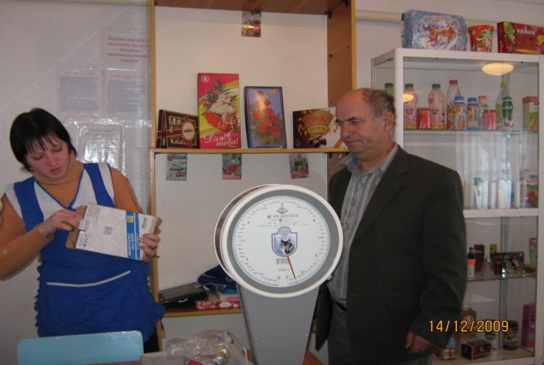
Продавец, контролер-кассир, срок обучения 3 года

Slide 12
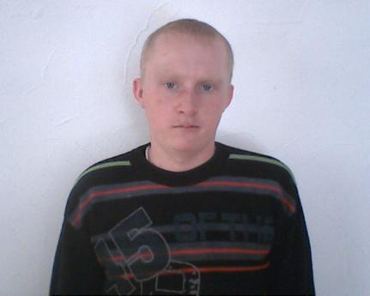
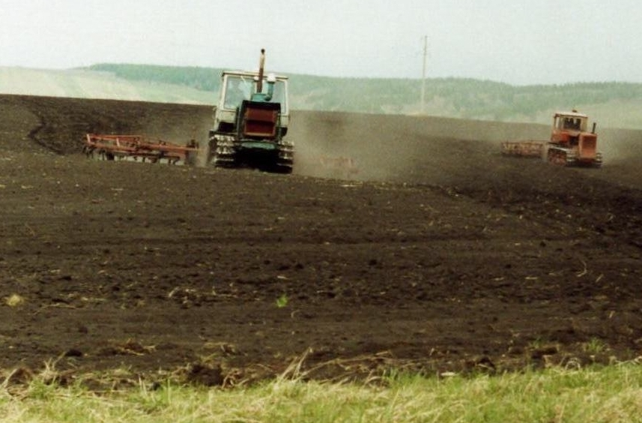
Где родился, там и пригодился…
Молодежь у нас ответственная и трудолюбивая: в 2007, 2008 г.г. на краевом конкурсе «Пахарь» в теоретическом смотре завоевывали первые места (Медведев Э, Завадский Д.),
15.11. 2008 г. состоялся краевой форум работников сельского хозяйства в
котором участвовал Журавлев А., намолотивший 3500 тонн зерна.
В ПУ свое учебное хозяйство в 500 га земли, 300 из которых было засеяно зерновыми, ребята отлично поработали – собрали по 27 центнеров с гектара, что превысило краевую норму.
Перспективность ПУ связана также с разработкой никелевого месторождения – добыча будет вестись открытым способом, и бульдозеристы будут со временем востребованы работодателями, значит, если есть потребность на рынке труда –нам нужно развиваться
Журавлёв А, намолот 3500 центнеров зерна

Slide 13
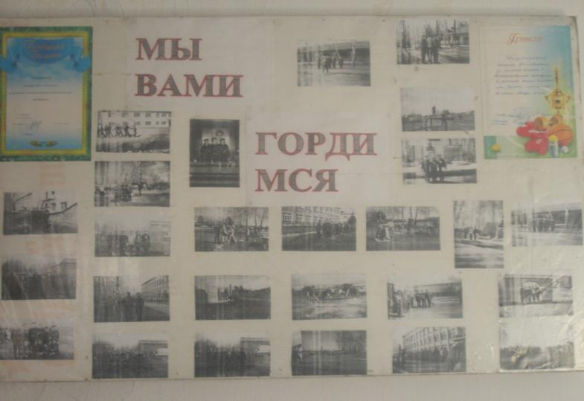


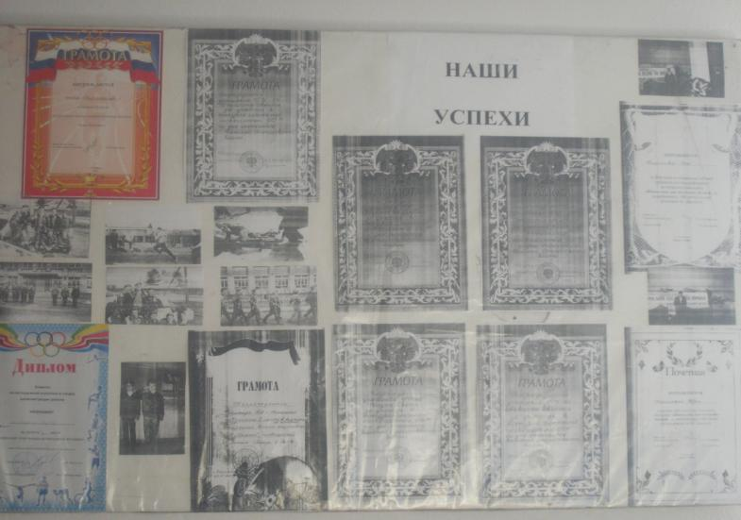


Наши достижения:

Slide 14
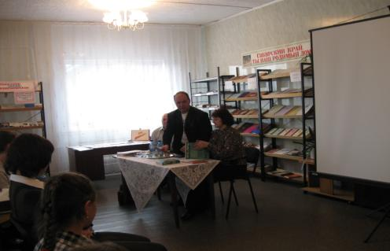

Slide 15
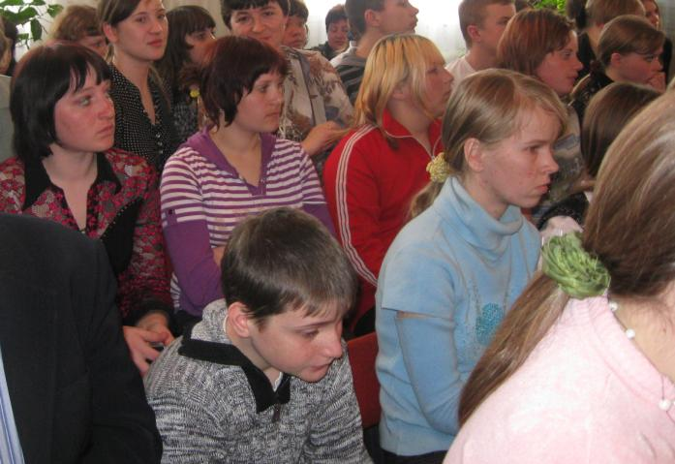

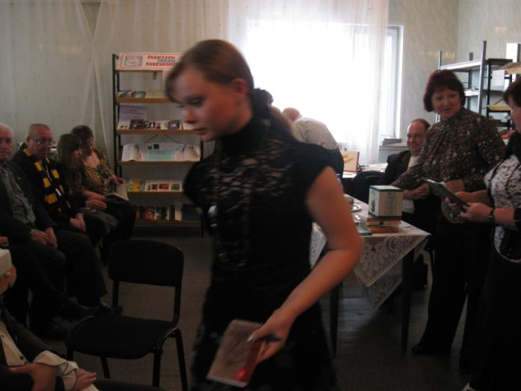
Встреча учащихся с членами российского Союза писателей, поэтами и прозаиками Н.Н. Ереминым и М.М. Стрельцовым 2.04.2009 г

Slide 16
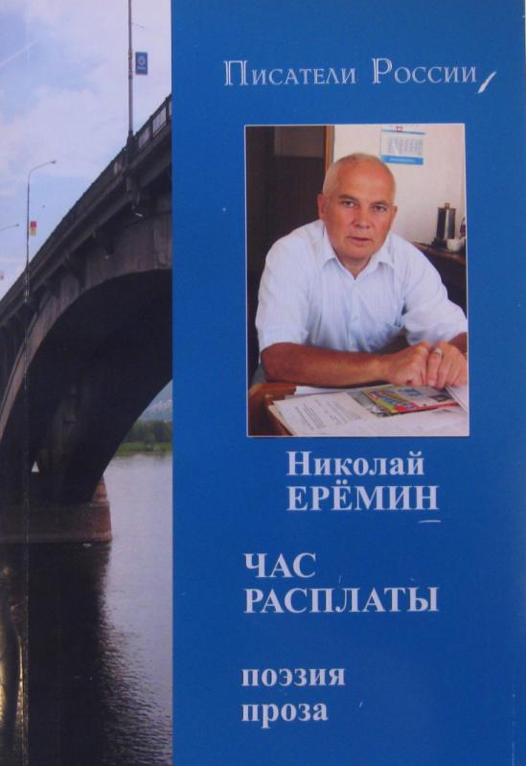
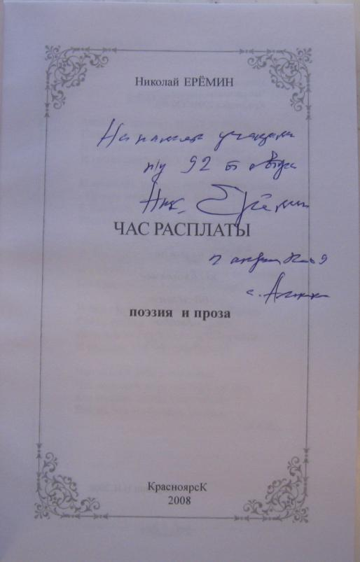
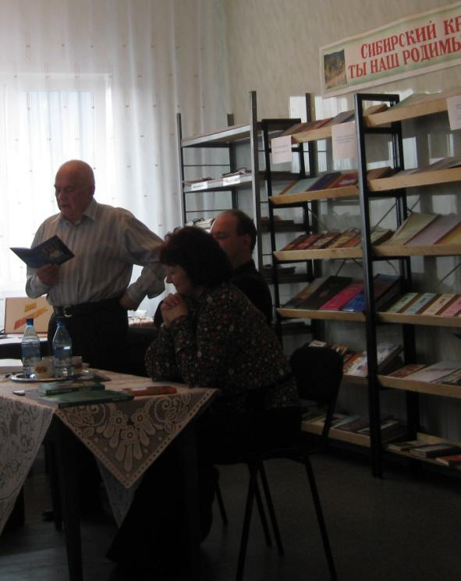
Н. Еремин читает свои произведения

Slide 17
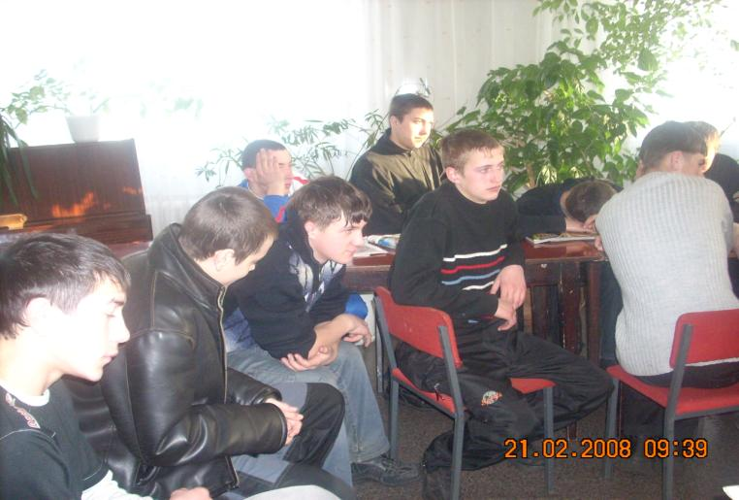
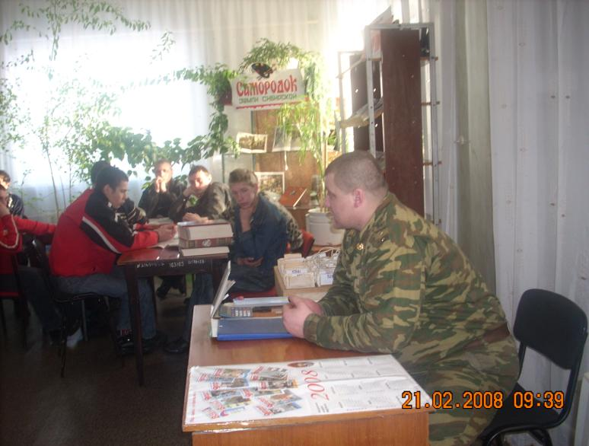
Выставки книг «Твои герои, Россия!»;
Встречи с ветеранами Великой Отечественной войны;
Встречи с тружениками тыла;
Встречи с участниками боев в Афганистане и Северном Кавказе (совместно с военкоматом);
Уроки мужества;
конференция «Государственные символы России»;
Познавательные викторины;
Литературные клубы, посвященные Дню Защитников Отечества;
Поэтический вечер «Жизнь моя, как песня ты звучала…»
(Посвящен творчеству Мусы Джалиля и поэтам, погибшим в годы войны.)
Литературная декада «Венок славы», посвящается Дню Победы;
Написание сочинений по произведениям о Великой Отечественной войне;
и другие интересные мероприятия организуются для учащихся ПУ-92.

Slide 18
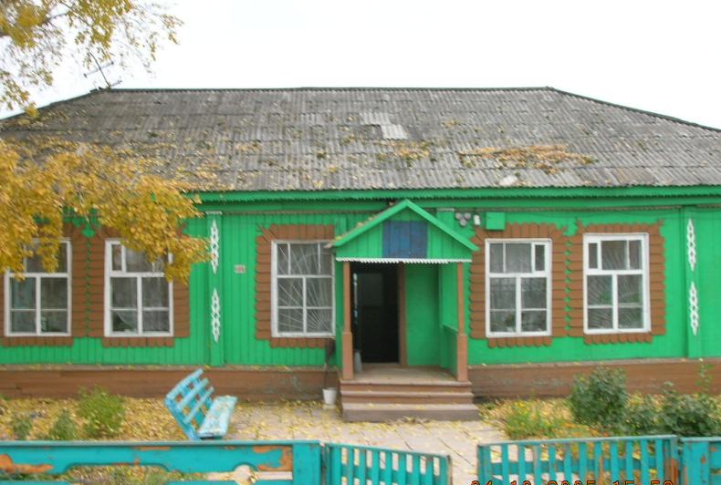
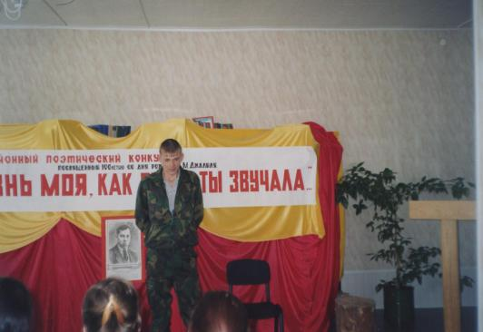
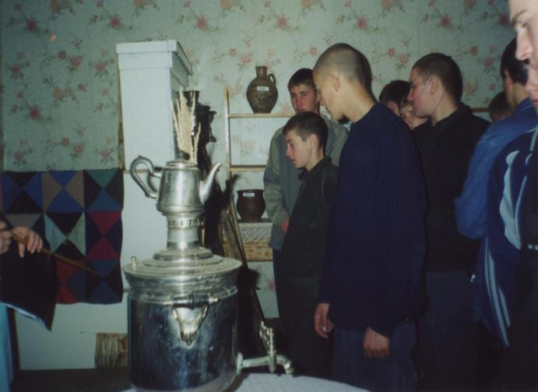
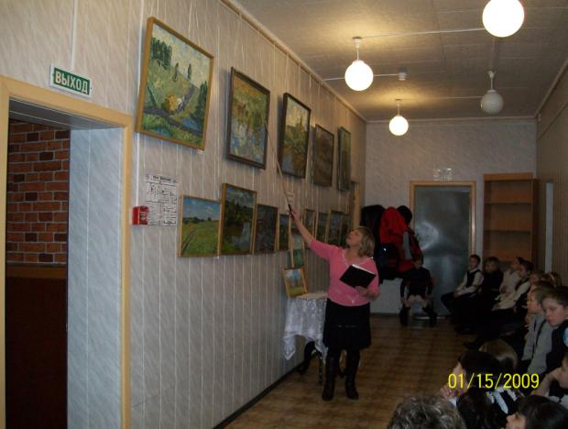
Знакомство с документами о
Великой Отечественной войне
Экскурсии по музею;
Участие в поэтических конкурсах;
Фото уч-ся ПУ-92 Алексиевич Ю

Slide 19
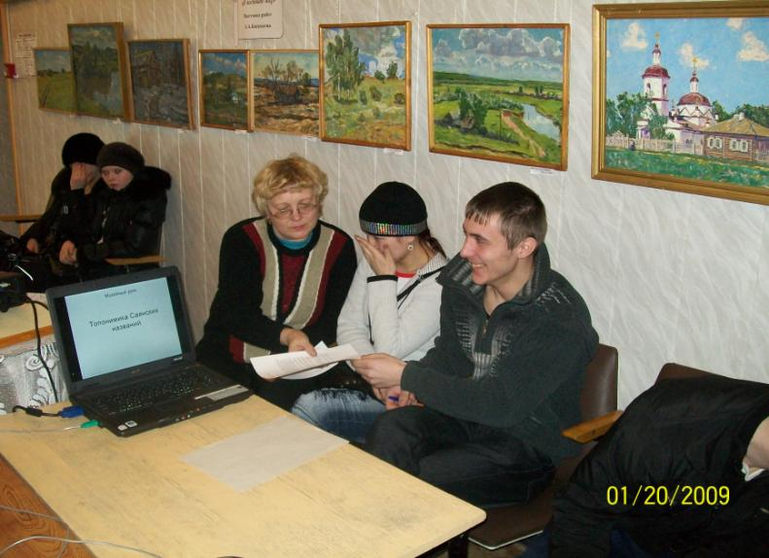
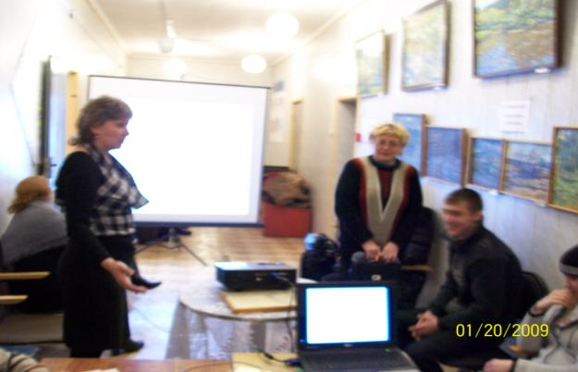
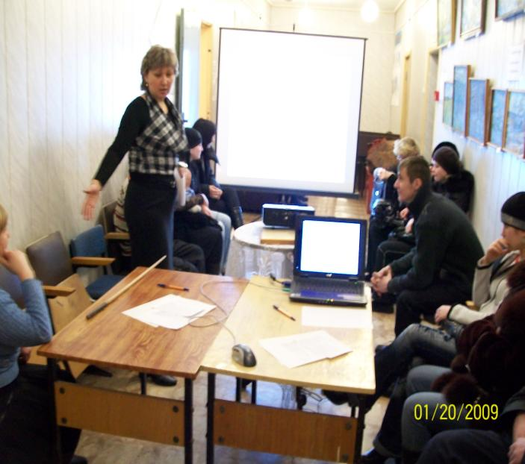
Директор музея Иванченко Л.К., уч-ся 25 и 31гр, преподаватель Олешкевич Т.А.
Урок в музее
«Топонимика сел Саянского района»
с использованием
развивающих технологий

Slide 20
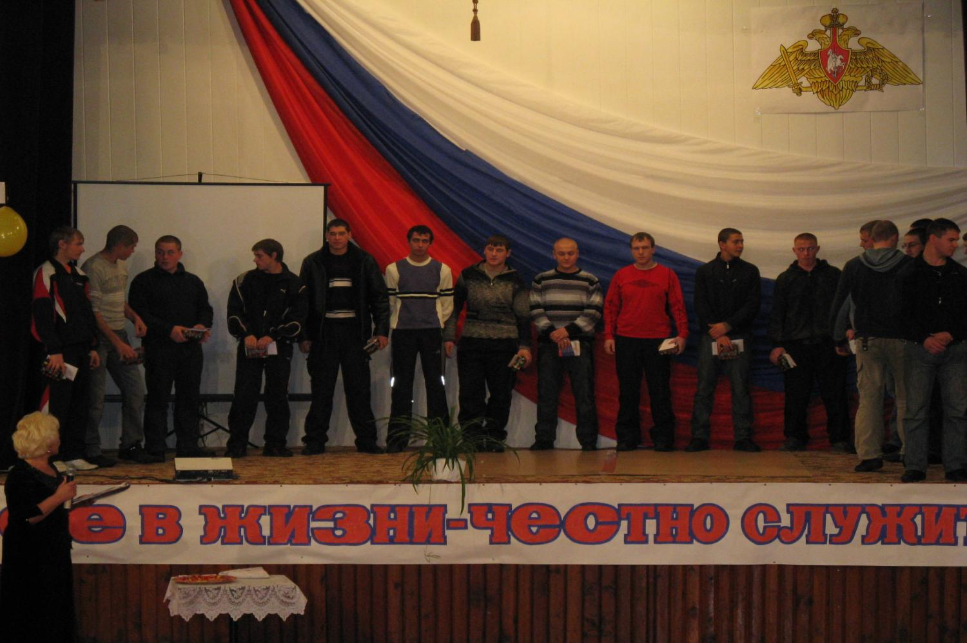
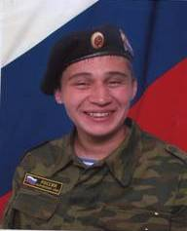
Комплекс внеаудиторных мероприятий:
День призывника

Slide 21
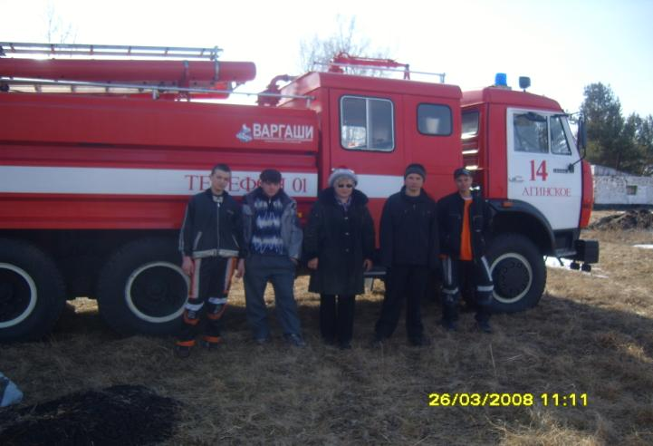
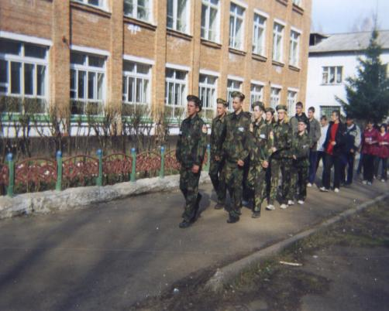
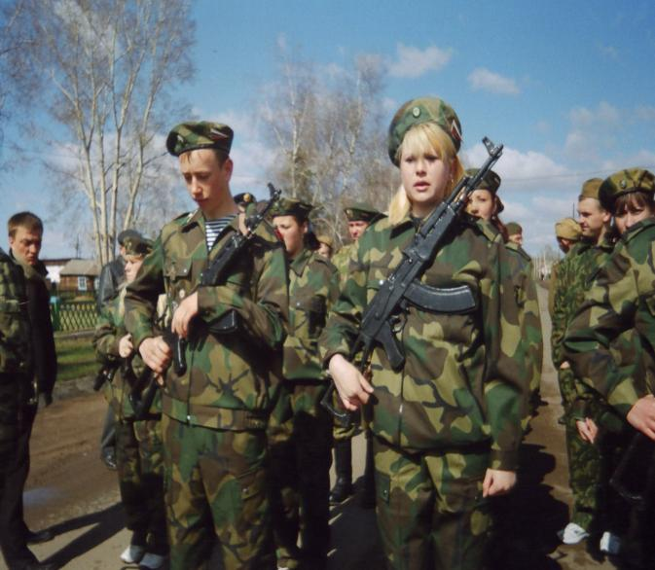
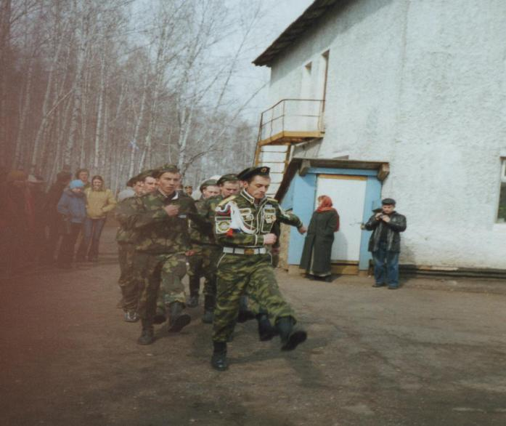
Участие в военно-спортивных играх:

Slide 22
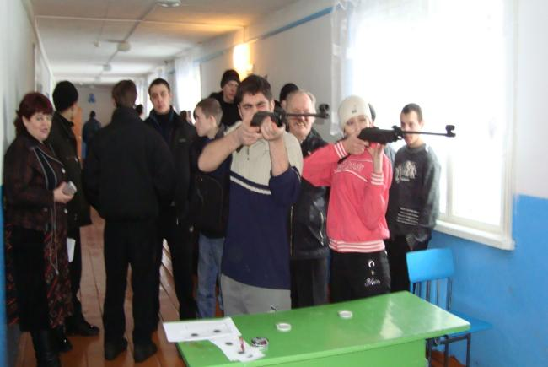
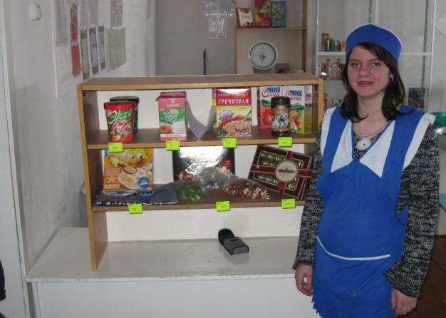
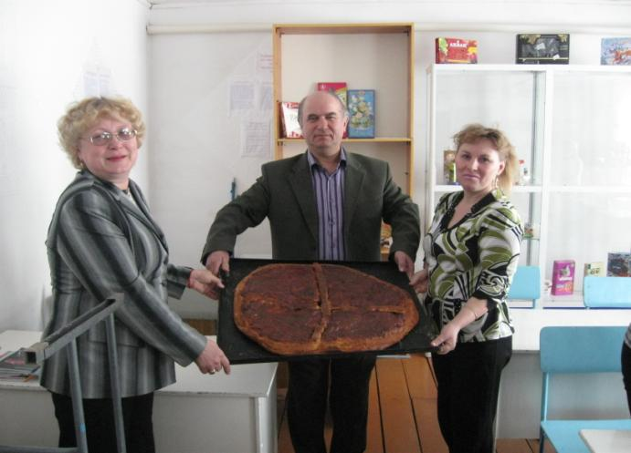
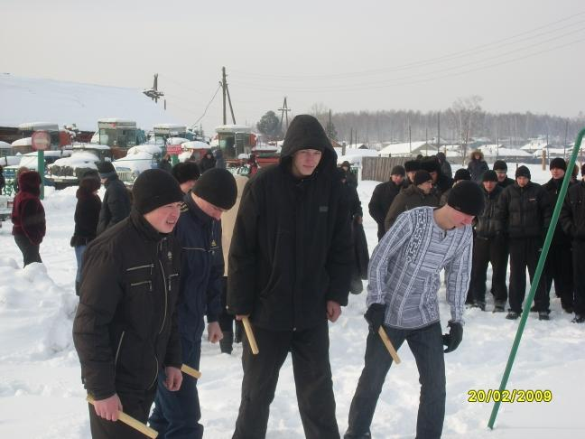
Участие в соревнованиях в честь Дня Защитника Отечества, 8 марта

Slide 23
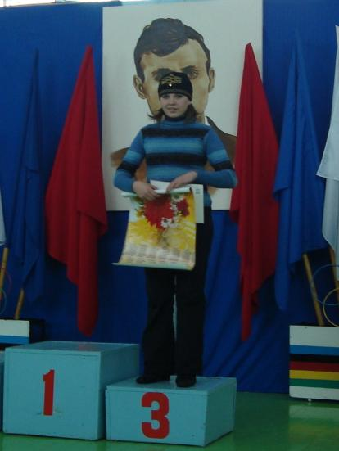
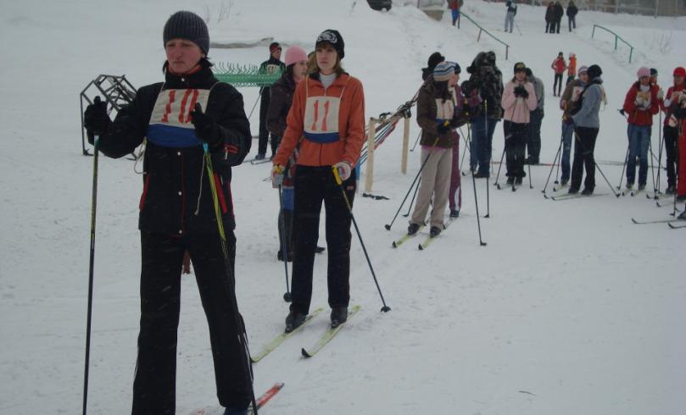
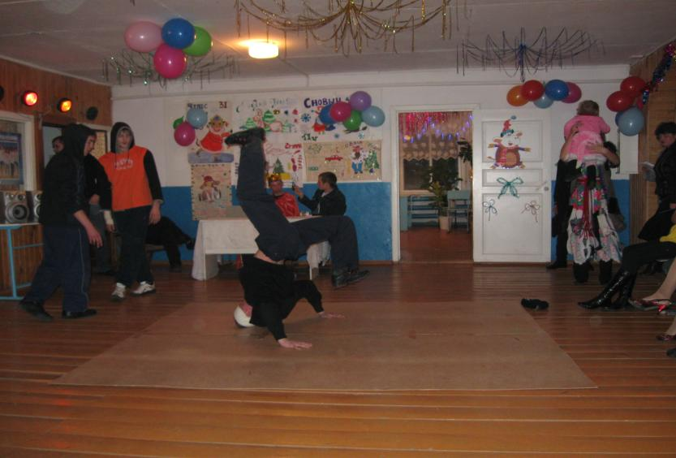
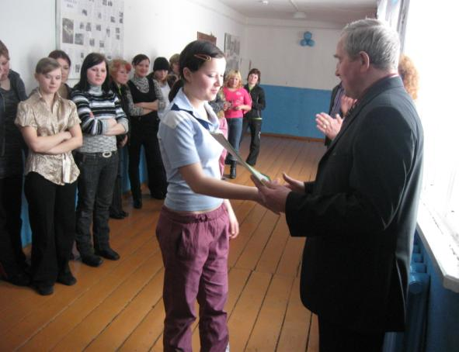
Награждение победителей в соревнованиях 2008-2009 г.

Slide 24
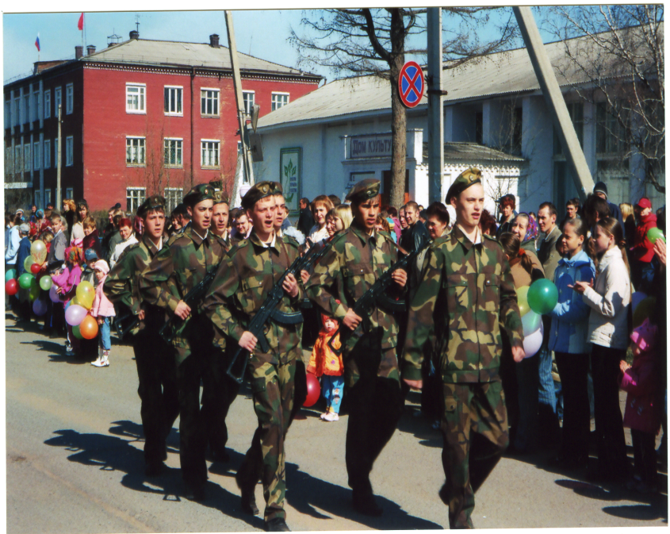
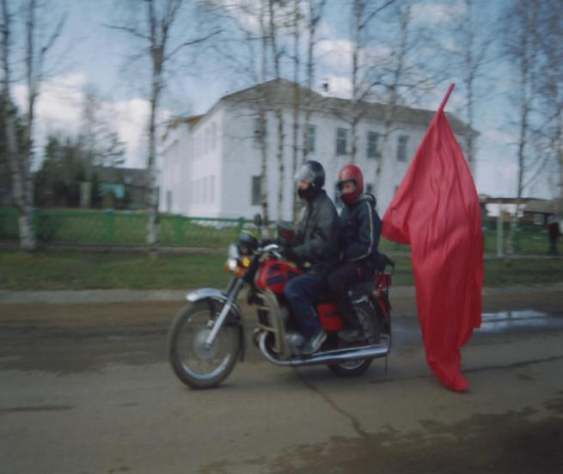
Участие в митингах, посвященных празднику Победы

Slide 25


Коллектив ПУ-92
вправе гордиться своими выпускниками,
с честью отслужившими в рядах
Вооруженных Сил РФ.
Указом
Президиума Российской Федерации
получил высокую правительственную награду
Идт Дмитрий.
За боевые действия он награжден
Орденом Мужества
Еще один выпускник ПУ-92 –
Симурзин Сергей –
матрос, старшина первой статьи,
награжден
медалью адмирала Ушакова
«За мужество и самоотверженность,
проявленные при исполнении воинского
и гражданского долга».

Slide 26

Пусть наша жизнь с тобой кипит и строится,
Звезда удачи пусть всегда горит.
И сердце наше пусть не успокоится
И о профтехе лишь душа болит.
И в юбилейный день мы поздравляем
Всех, кто собрался здесь, преподнесем,
И за профтех с тобой образование
Мы обязательно еще споем.

Slide 27

Источники информации:
Фотоальбом
«Готовить профессионалов – готовить будущее»; (Красноярск, 2004 г)
Журнал «Имена, лица»
(ноябрь 2008 г);
Фото предоставлены учащимися (Асатрян Ц., Матвеевым М, Агафоновой Т.
и преподавателями ПУ;
Материалы из газеты «Присаянье»;
Материалы из альбомов
«Страницы истории ПУ-92»;
«Учащиеся ПУ на страницах газеты «Присаянье»;

